Slide 1
인터넷 최적의 DBMS
CUBRID2008
서비스사업부 2009.05
- 이 발표자료는 나눔글꼴로 작성했습니다.

Slide 2
목차
큐브리드 연혁
DBMS 시장 현황
CUBRID 확산 전략
CUBRID 2008 주요기능
라이선스/서비스 정책
구축 사례

Slide 3

큐브리드 연혁
2009.04. 제품 다운로드 40,000건 돌파, 4월 한달 간 3,103건 달성
2009.03. CUBRID 2008 R1.4 출시
2008.11. CUBRID 2008 R1.1 출시 – 오픈소스 DBMS
2008.10. 제품 다운로드 30,000건 돌파
2008.09. NHN 자회사 서치솔루션, 큐브리드 지분 100% 인수
2007.11. SK커뮤니케이션즈 업무 제휴 체결
2007.10. 큐브리드 7.3 출시
2007.10. 엠게임, 그래텍 업무 제휴 체결
2007.07. 제품 다운로드 10,000건 돌파
2007.04. 큐브리드 7.0 출시
2006.11. 한글과 컴퓨터 업무 제휴 체결
2006.09. GS (Good Software) 인증 획득
2006.07. NHN과 XDBMS 공동개발 계약
2006.05. 무료 라이선스 선언
2006.03. 교육부 신NEIS 시스템 개통(3,200 카피 납품, Oracle 윈백)
2006.02. 큐브리드 설립(CUBRID 제품명 변경)
2001. 11. 캄보디아 행정전산망 프로젝트 계약 - 2천만불 프로젝트
1995. 12. 초중등 학교종합정보시스템 시범사업 선정 - 전국 8,650개교에 공급
1988. 02. 한국컴퓨터통신㈜ 설립
- 1 -

Slide 4
1. DBMS 시장 현황
DBMS 기능 포화
  DBMS의 commodity화
  오라클의도망가기와 따라잡기
DBMS 제2의 전성기 - 인터넷 서비스 시장
  매출 기준 오라클 1위,
  카피 수 기준 MySQL 압도적 1위
공개/무료 DB의 급진전
  MySQL, PostgreSQL, CUBRID
  MySQL - 불투명한 미래와 상용화
라이센스 중심에서 서비스 중심으로
  개발자 agility 지원
  Saas
CUBRID
인터넷 서비스 요구사항
Oracle
SQL Server
MySQL
- 2 -

Slide 5
2. CUBRID 확산 전략
2.1 CUBRID 전략
오픈 소스 라이센스
  오픈 프로젝트 지원
  차별화된 기술 지원 서비스
내부 적용 확산
  nhn 서비스 실전 배치
  2010년 내 MySQL 대비 50% 적용 확산 목표
외부 적용 확산
  실 서비스 경험을 통한 기능과 안정성 강화
  포탈, 언론, 게임, 홈페이지 등 유사 서비스 영역
개발자 확보
  응용 확산, 설치 툴 연동 ,교육 및 도서제작, 개발자 프로모션
- 3 -

Slide 6
2. CUBRID 확산 전략
웹 생태계
발전
SW 생태계
발전
2.2 오픈 소스화 배경
시스템 SW 경쟁력 확보
제품 품질 향상
양질의 컨텐츠 확보
사용자 확산
NHN 외부 독립 사이트 활성화
정보 공유 플랫폼 제공
- 4 -

Slide 7
2. CUBRID 확산 전략
2.3 오픈 소스 프로젝트
프로젝트 | CUBRID | CUBRID Manager | NBench
설명 | CUBRID 엔진 및 인터페이스 개발 | GUI 기반의 관리 도구 개발 | 성능 벤치마크 도구 개발
URL | http://dev.naver.com/projects/cubrid | http://dev.naver.com/projects/cubrid-manager | http://dev.naver.com/projects/cubrid-nbench/
라이선스 | BSD, GPL v3 | BSD | GPL v2
참여자 | 27명 | 20명 | 8명
다운로드수 | 7,122 (2009.04.07) |  | 22
CUBRID Installer : 설치 및 패키징 이슈 처리를 위한 Hot Project (http://dev.naver.com/projects/cubrid-install/)
CUBRID Cluster 프로젝트 오픈 예정 (2009년 상반기 중)
CUBRID Inside : 참여자들의 모임, 2개월에 1회 개최
외부 개발자 주도 프로젝트 2건
  http://gentoo-kr.kldp.net/ (php cubrid ebuild )
  http://cafe.naver.com/cubrid (CUBRID4JAVA, CUBRID4Apach, ...)
- 5 -

Slide 8
2. CUBRID 확산 전략
2.4 응용 포팅 현황
구분 | 프로그램명 | 설명
설치툴 | APC_Install-tools | 리눅스 환경에서 Apache+php+cubrid 를 쉽게 설치 할 수 있는 rpm 통합 패키지 (http://www.cubrid.com)
 | AutoSet | 윈도우 환경에서 Apache+php+cubrid 를 한번에 설치 할 수 있는 통합 패키지 (http://www.autoset.org , http://cafe.naver.com/autoset.cafe)
CMS | XpressEngine | 구Zeroboard (http://www.xpressengine.com)
블로그 | TextCube | 구Tattertools (http://www.textcube.org/)
게시판 | WDL.Board | JAVA 기반의 게시판 응용 (http://moonhangoo.com/)
 | GnuBoard | PHP 기반의 게시판 응용 (http://sir.co.kr/)
관리툴 | PhpCubAdmin | PHP기반의 Web기반 데이터베이스 관리 도구 (http://kldp.net/projects/phpcubadmin/)
 | SQuirreL SQL Client | JAVA기반의 데이터베이스 관리 도구 (http://www.squirrelsql.org/)
모델링도구 | Power*Architect | JAVA기반의 DB모델링 툴 (http://www.sqlpower.ca/page/architect)
- 6 -

Slide 9
2. CUBRID 확산 전략
2.5 다운로드 현황
* CUBRID기반의 적용 및 사용자 확산이 목표이므로, 제품의 다운로드 수가 확산의 지표로 사용됨
- 7 -

Slide 10
2. CUBRID 확산 전략
2.6 개발자 확보 현황
14.89
(+2.49)
12.40
(+2.49)
9.91
(+2.16)
7.98
7.75
(-0.23)
* 국내 DBMS개발자들 사이에서 가장 잘 알려진 커뮤니티 7개 사이트에서 질문수를 기준으로 최근 90일간의 누적치를 산정한 것임
- 8 -

Slide 11
2. CUBRID 확산 전략
2.7 웹 서비스 최적화
웹 서비스 특징 | 요구사항 | CUBRID
대규모 포탈 | 게임, 블로그, 뉴스, 게시판 | 최적의 테스트 베드 활용
TCO 절감 | 대박에 대비한 총소유비용 보장 | 오픈소스 라이선스 리눅스 최적화 지원
극한적인 트랜잭션 처리율 | NHN 서비스 중 CUBRID 활용 예 : - 약 3,300,000 PV/일 처리 - 피크시 최대 PV: 3,300,000/36,000 = 91.6 PV/sec - 피크시 최대 QPS: 91.6 * 3 = 275 Queries/sec | Click Counter 지원 Query plan Cache Query Result Cache Client Result Cache ASC/DESC 복합 인덱스
제한적이고 집중적인 성능 최적화 | Random Sampling (광고) Paging(게시판) 최근 Data 검색(뉴스)
Agility | 서비스 개발 순발력 | 관계형/ 객체지향 모델링 풍부한 개발 API 지원 Java Stored Procedure
무정지 서비스 | 무정지 /고성능 High Availability | 24x7 온라인 관리 Replication HA
-9-

Slide 12
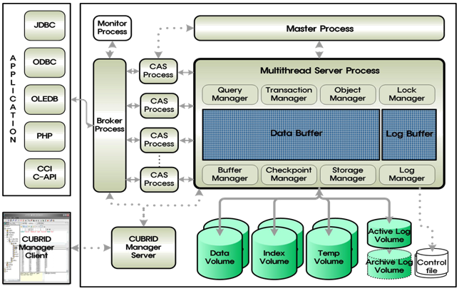
2.1 CUBRID2008 구조
3. CUBRID 2008의 주요 기능
3.1 CUBRID2008 구조
- 10 -

Slide 13
3. CUBRID 2008의 주요 기능
3.2 Click Counter
게시판 등에서 글 조회수를 유지하는 기능
  기존 DBMS의 일반적 방식은 SELECT 문 수행 후 UPDATE 문을 별도로 수행하는 구조로 DB 처리 비용이 비싸고 성능에 한계가 있음
SELECT 문 내에 Click Counter를 갱신할 수 있는 구문 지원하여 최적의 성능 제공
  Lock contention 최소화
  SELECT title, INCR(read_count) FROM bbs WHERE id = ?;
기대 효과
  게시판 유형의 웹 서비스에 대해 개발자 편의성 제공
  성능 측면에서 최적화된 기능 제공
- 11 -

Slide 14
3. CUBRID 2008의 주요 기능
3.3 Cache 성능 최적화
Query Plan Cache
  동일한 패턴의 쿼리 수행 시 질의 최적화기의 쿼리 컴파일 시간을 최소화 할 수 있도록 지원
Query Result Cache
  서버에서 질의의 결과를 캐쉬하여 같은 질의가 오면 질의 수행 과정 없이 캐쉬에 있는 결과를 이용
  인터넷 기반 서비스의 특성상 특정 질의가 반복적으로 사용되는 상황이 다수 존재하고 이에 대해 성능 향상 효과
JDBC ResultSet Cache (Prototype)
  JDBC단에서 ResultSet을 재사용
  서버 사이드 Query Result Cache와 연동
응용
JDBC Driver
Result Set
DB 서버
Result
Plan
Cache
- 12 -

Slide 15
3. CUBRID 2008의 주요 기능
3.4 관계형 데이터 모델 확장
데이터 타입 확장
  모든 클래스가 데이터 타입으로 사용 가능
  중첩 객체 (nested object)
  조인 연산 없이 연결 객체 직접 접근
집합 객체
  set, sequence, multiset
  별도의 테이블/조인 필요 없음
캐릭터
ID char(10)
스킬수준 int
이름 char(10)
인벤토리 SET(아이템)
아이템
아이템 상세
아이템정보 아이템상세
취득시각 char(30)
취득방법 char(10)
ID int
이름 char(30)
종류 char(10)
- 13 -

Slide 16
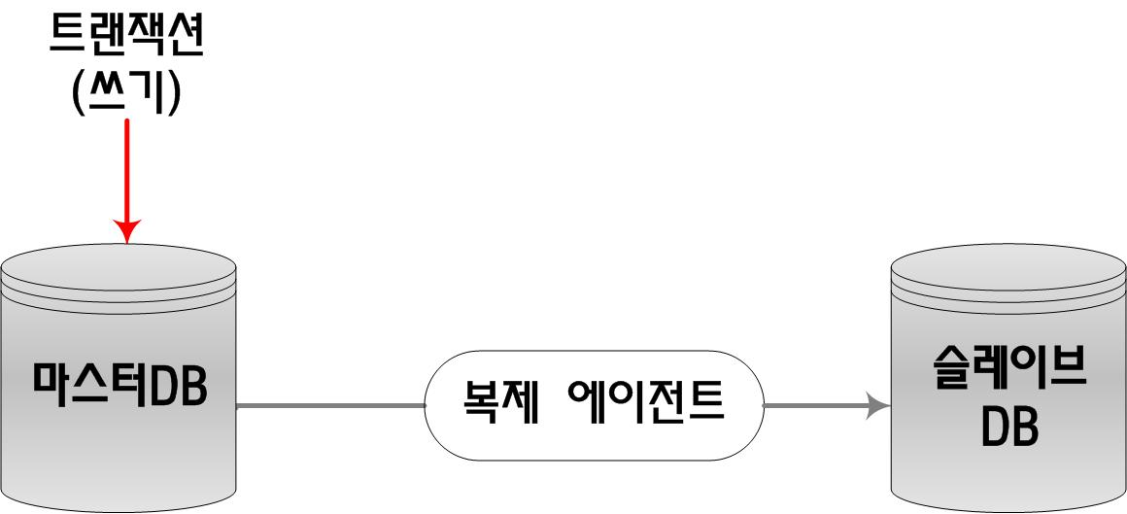
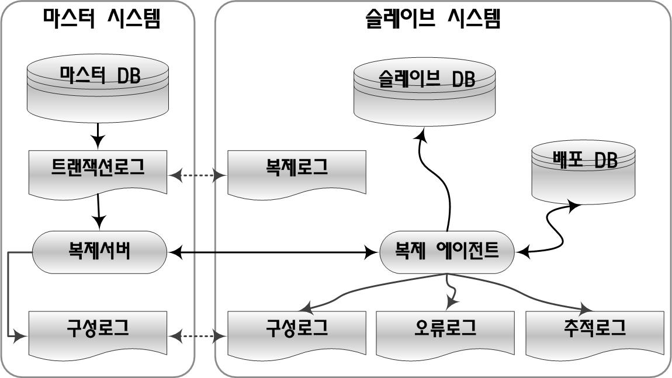
3. CUBRID 2008의 주요 기능
3.5 Replication
특징
  트랜잭션 로그 기반의 복제
  마스터 서버 부하 최소화
  단방향, 비동기식 복제
  중단 없는 온라인 복제
  기본 키 기반의 복제
  1:N의 복제 구성 지원
  그룹 복제, 스키마 복제 지원
  스냅샷 동기화 지원
  반 자동 복제 절체 지원
  복제 상태 관리 기능 지원
  복제 성능 모니터링 지원
- 14 -

Slide 17

3. CUBRID 2008의 주요 기능
3.5 Replication_N보드 구성사례
3대의 Master 서버 구축 시
DB서버를 N개로 확장 가능 – 1개의 Broker 당 최대 3개까지
N보드의 경우에는 서비스 별로 별도의 DB로 분리함
물리적으로 DB를 분리할 수 있는 응용 구조인 경우 사용 가능
구분 | 1U-2G | 2U-8G
초당 쿼리 (QPS) | 17,190 | 39,482
초당 페이지뷰(PPS) | 2,865 | 9,708
일 페이지 뷰 | 103,410,000 | 349,488,000
HA 구성 | 실시간 복제 방식으로 Standby와 동기화 장애 발생 시 AP 변경 없이 자동으로 Standby 절체
장애발생시
자동 절체
Broker
장애발생시
절체
DB서버(MASTER)
Standby
실시간복제
일백업
Master1
Master2
Master3
Standby
- 15 -

Slide 18









3. CUBRID 2008의 주요 기능
3.6 HA(High Availability)
AP
Web Server
AP
Web Server
Fail-over
Fail-back
Broker #1
Broker #2
Automatic
Switch-over
Automatic
Switch-over
Active
Server
Standby
Server
Node Fail
Replication
- 16 -

Slide 19
3. CUBRID 2008의 주요 기능
3.7 NBD Benchmark 결과
1 PV = 4~7 Queries
Level1 : 게시물 수 1,000
Level2: 게시물 수 100,000
* 자세한 내용은 http://www.cubrid.com/zbxe/bbs_developer_reference/33940 참고하시기 바랍니다.
- 17 -

Slide 20
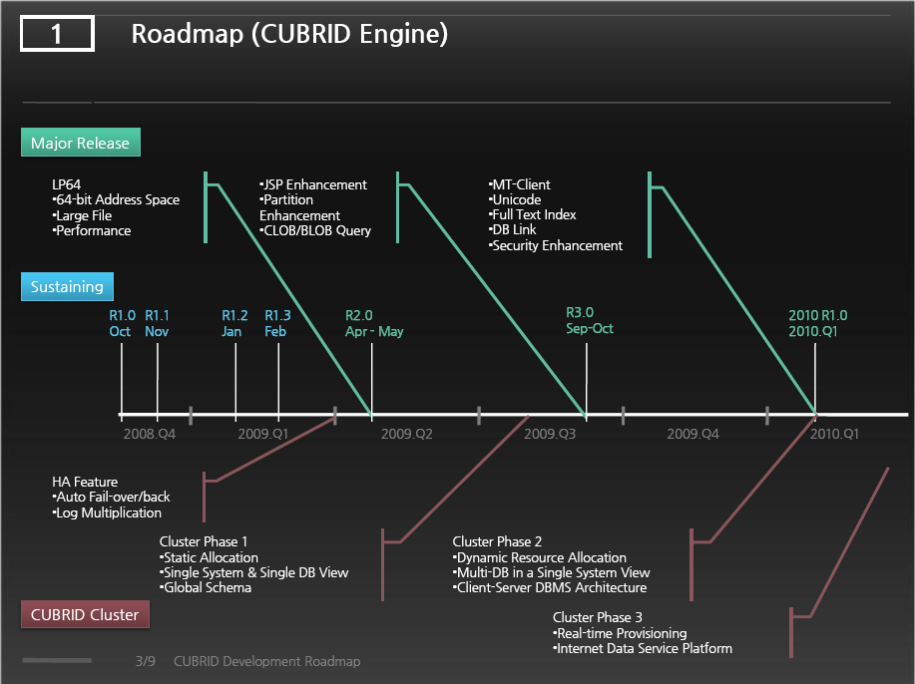
3. CUBRID 2008의 주요 기능
3.8 CUBRID 로드맵
- 18 -

Slide 21
4. 라이선스/서비스 정책
4.1 CUBRID2008 라이선스 정책
Interfaces
CUBRID
Manager
Client(GUI)
New BSD
수정/배포 시 공개 의무 없음
ODBC
OLEDB
JDBC
PHP
CCI
Python
Ruby
Brokers
CUBRID
Manager
Server
Job Queuing
Monitoring/
Logging
Connection Pooling
GPL V2
수정 후 배포 시 GPL로 공개
Query Parser Optimizer
Lock
Caching
Object Manager
Transaction
Manager
Database Server
Utilities
(Backup/Restore/
Compact/Check/
Lock..)
Query
Manager
Lock
Manager
Storage Manager
Log
Manager
- 19 -

Slide 22
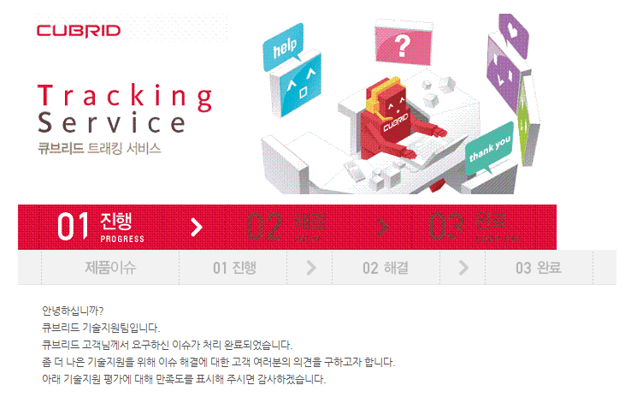
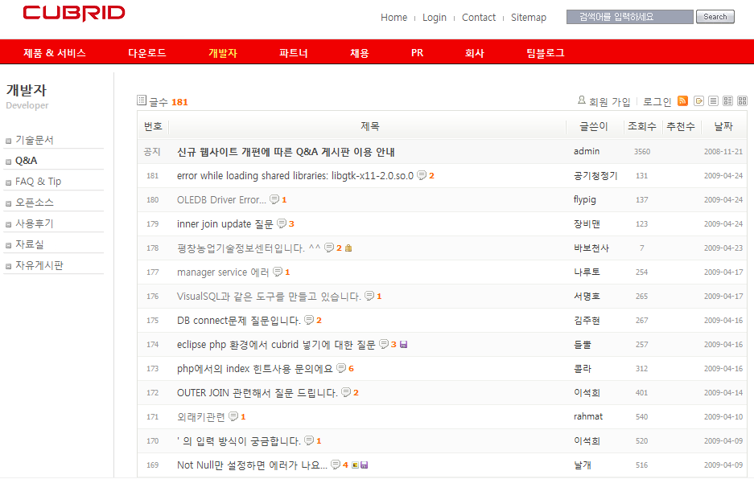
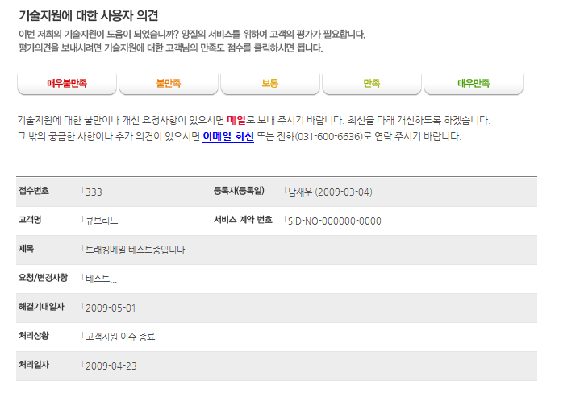
4. 라이선스/서비스 정책
4.2 기술지원 서비스
  트래킹 서비스
  접수 → 진행 → 해결 → 완료
  QA 서비스
  24시간 내 응대
  지원 프로세스 투명성 확보
  선별회의/BTS 운영
- 20 -

Slide 23
4. 라이선스/서비스 정책
4.3 서비스 정책
(단위: 원, VAT 별도)
구분 | 세부항목 | Free Service | Basic Service | Standard Service | Enterprise Service | Premium Service
가격 | 서버당 1년 | - | 960,000 | 2,400,000 | 4,800,000 | 14,400,000
기본 서비스 | 상용 라이선스 (무료) | O | O | O | O | O
 | 제품 / 매뉴얼 | X | CD | CD | CD | CD
 | 업그레이드 | O | O | O | O | O
 | 설치 | X | O | O | O | O
 | 웹 지원 | O | O | O | O | O
 | 이메일 지원 | X | O | O | O | O
 | 트래킹 서비스 | X | O | O | O | O
설치지원 서비스 | 패치 제공 | X | X | O | O | O
 | 패치,업그레이드 설치 | X | X | O | O | O
 | 환경 설정 및 구성 | X | X | O | O | O
장애지원 서비스 | 긴급 원격 장애 지원 | X | 2회 | 4회 | 8회 | 제한 없음
 | 긴급 방문 장애 지원 | X | X | 2회 | 4회 | 제한 없음
 | 전화 지원 | X | 4회 (8X5) | 8회 (24X5) | 12회 (24X7) | 제한 없음
 | 방문 예방 점검 | X | X | 반기 | 분기 | 매월
 | 원격 예방 점검 | X | 반기 | 분기 | 격월 | O
 | 환경 설정 및 성능 리뷰 (원격) | X | X | 1회/1년 | 2회/1년 | 4회/1년
- 21 -

Slide 24
4. 라이선스/서비스 정책
4.3 서비스 정책
구분 | 세부항목 | Free Service | Basic Service | Standard Service | Enterprise Service | Premium Service
프로페셔널 서비스 | 기술 어카운트 매니저 | X | X | O | SM/AM | SM/AM
 | 트러블 슈팅 | X | X | O | O | O
 | 성능 튜닝 서비스 | X | X | X | O | O
 | DB 설계 지원 서비스 | X | X | X | X | O
 | 스키마 리뷰 서비스 | X | X | X | X | O
 | 질의 리뷰 서비스 | X | X | X | X | O
 | 코드 리뷰 서비스 | X | X | X | X | O
 | 운영 지원 서비스 | X | X | X | X | O
 | 인증 서비스 | X | X | X | X | O
 | 데이터 변환 서비스 | X | X | X | X | X
 | 포팅 지원 서비스 | X | X | X | X | X
 | 방문 교육 서비스 | X | X | X | X | X
- 22 -

Slide 25
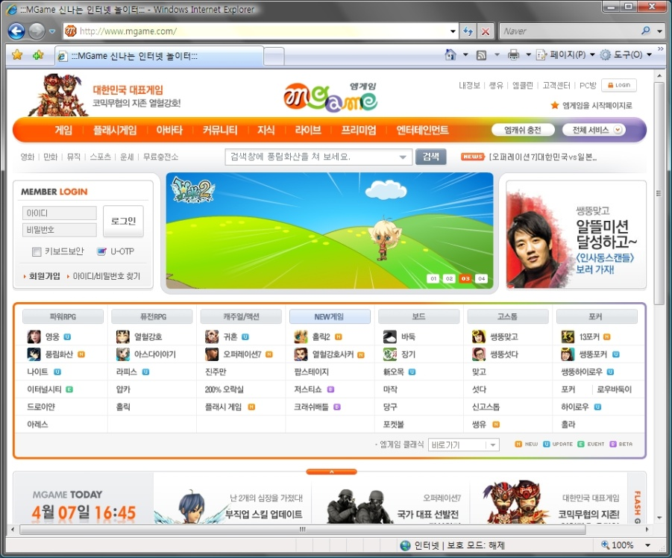

5. 구축사례
5.1 엠게임
국내 5위 게임포털
URL: www.mgame.com
기존 DBMS: Oracle, MySQL
개발환경: Java/PHP
적용 서비스
  블로그
  라이브: 동영상, 이미지, 게시판
  이벤트
  게임 웹사이트: 오퍼레이션7, 열강스트라이커즈, 크래쉬배틀, 열혈강호(win-back), 풍림화산(win-back), 아스다이야기 등
적용 배경
  저비용의 웹서비스 최적화
  안정적인 기술지원
- 23 -

Slide 26
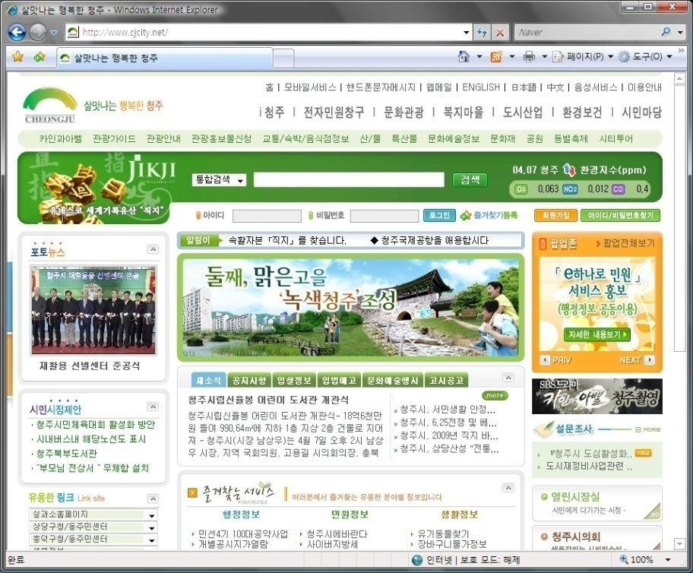

5. 구축사례
5.2 청주시청
지자체 웹서비스
URL: www.cjcity.net
기존 DBMS: Oracle, CUBRID
개발환경: Java
적용 서비스
  시청 대표 홈페이지
  무심워터월드: Oracle to CUBRID
  우암산자연생태사이트: Oracle to CUBRID
  직지(고인쇄물박물관): Oracle to CUBRID
윈백 배경
  고가의 Oracle 라이선스 및 서비스 비용
- 24 -

Slide 27
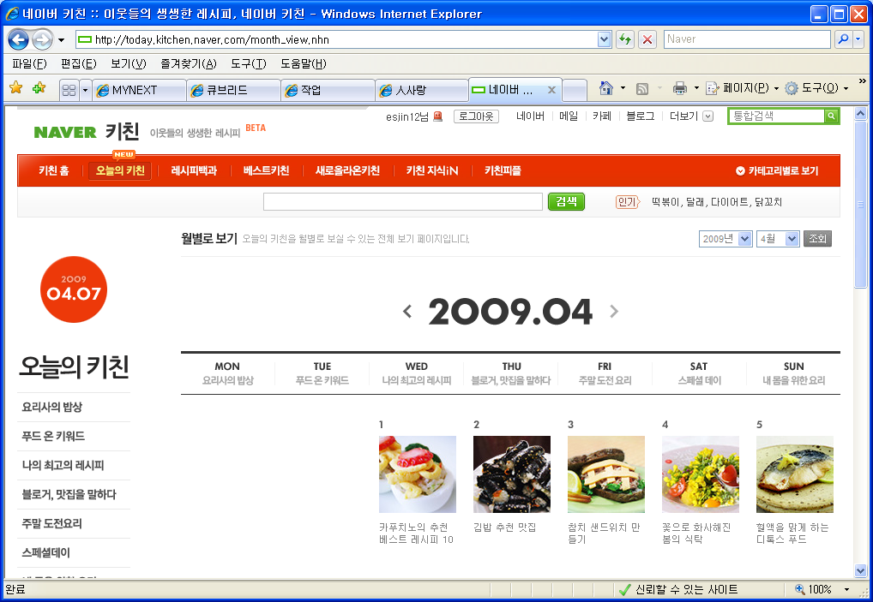
5. 구축사례
5.3 네이버-오늘의 시리즈
포털 서비스
URL: www.naver.com
개발환경: Linux, Java
적용 서비스
  오늘의 영화, 오늘의 키친 등 메인 페이지에 노출되는 서비스
적용 배경
  네이버의 신규 서비스 개발에 CUBRID 적극 활용
네이버의 게시판 플랫폼, 사전 서비스, 개발자 포털 등
20여 서비스에 안정적으로 적용 중
- 25 -

Slide 28
맺음말
CUBRID.. More Than Open Source..
Enterprise
DBMS
차별화된
기술지원 및
서비스
인터넷 서비스
최적화
함께 개발하고
사용하는
오픈 프로젝트
- 26 -

Slide 29

감사합니다
more than open source!
- 27 -

